Slide 1
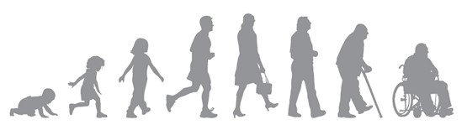

Cómo ser una persona activa en todas las etapas de la vida
Carlos Piñeiro Díaz, Médico del Centro de Salud de Narón
Auditorio de Narón, I Xornadas de Promoción da Saúde
28 de marzo 2015

Slide 2
Persona Activa-Persona Inactiva
Una persona activa es aquella que cumple con los mínimos de actividad física recomendados por la OMS para obtener beneficios en salud.
Por lo tanto, aquella persona que no cumple estos mínimos se considera una persona inactiva.

Slide 3

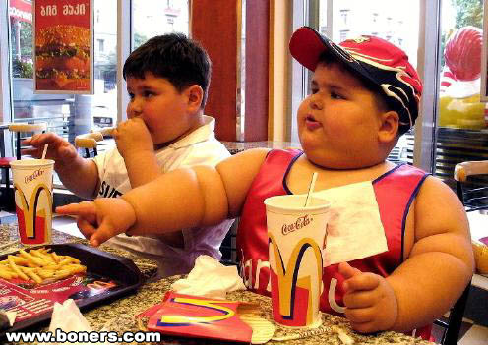
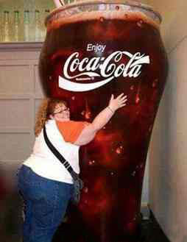
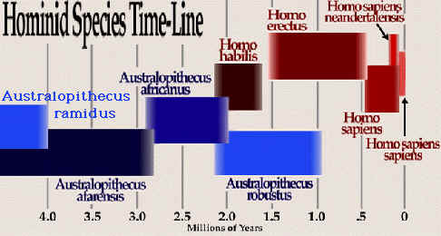

Slide 4
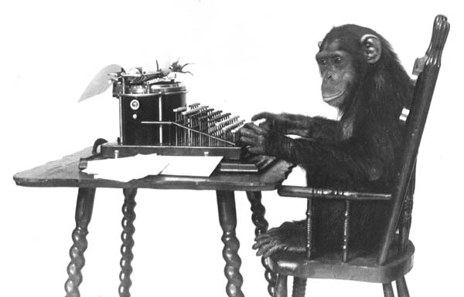
Evitar el sedentarismo

Slide 5
Evidencias científicas
Investigadores revisan los estudios publicados sobre los factores que contribuyen a determinar el nivel de actividad física de una persona
La inactividad física es un factor contribuyente importante de enfermedades no transmisibles en los países con rentas altas y lo es cada vez más también en los países con rentas bajas y medias. Comprender por qué la gente es físicamente activa o inactiva contribuye a planificar las intervenciones en salud pública basadas en la evidencia, porque los programas eficaces irán dirigidos a los factores conocidos como causantes de la inactividad. La investigación de los factores correlacionados (factores asociados con la actividad) o determinantes (factores con una relación causal) ha surgido en las dos últimas décadas, pero se ha centrado principalmente en los factores a nivel individual en países con rentas altas. Se ha demostrado que la edad, el sexo, el estado de salud, la confianza en las propias capacidades y la motivación están relacionados con la actividad física. Los modelos ecológicos tienen una visión amplia de la causalidad de las conductas que afectan a la salud, e incluyen el entorno físico y social, como factores contribuyentes a la inactividad física, especialmente aquellos que no pertenecen al sector sanitario, como la planificación urbana, los sistemas de transporte y los parques y senderos.
The Lancet Volume 380, No. 9838, p258–271, 21 July 2012

Slide 6
Necesidad de una revisión sistemática de la actividad física
La asociación American Heart Association recomienda evaluar la actividad física de los pacientes como parte de los procedimientos de revisión habituales de los médicos.
Según la asociación American Heart Association (AHA), los médicos deben evaluar la actividad física de los pacientes con la misma frecuencia que la tensión arterial u otros factores de riesgo cardiovascular. A menudo esto no se hace porque muchos profesionales sanitarios no disponen de los instrumentos necesarios, señala un grupo de expertos en la revista Circulation.
Ahora, este grupo de investigadores recomiendan aplicar una “matriz de decisiones” como método para determinar la actividad física adecuada para cada paciente de forma individual. Esto también incluye opciones de coste bajo o nulo como puedan ser los cuestionarios. Por último, la revisión debería ayudar a evaluar el tipo, la frecuencia y la duración del ejercicio físico recomendado.
Según el investigador principal Scott Strath, las recomendaciones y sugerencias del médico sobre este tema deben formar parte de la atención médica habitual. La asociación American Heart Association recomienda un mínimo 30 minutos de actividad física aeróbica moderada al menos cinco días a la semana, o un mínimo 20 minutos de actividad aeróbica intensa al menos tres días a la semana. Además, se recomienda realizar ejercicio moderado o intenso para fortalecer los músculos como mínimo dos días a la semana.

Slide 7

1992 International Conference on Physical Activity, Fitness and Health
La actividad física puede reducir:
  Enfermedad coronaria cardiaca
  Cancer de colon
  Diabetes tipo II
  Osteoporosis
La actividad física puede modificar el estado funcional y mejorar la calidad de vida en:
  Diabetes tipo I
  Enfermedad renal
  EPOC
  Osteoartritis
  Enfermedad vascular periférica
La inactividad física puede ocasionar 25 enfermedades crónicas

Slide 9
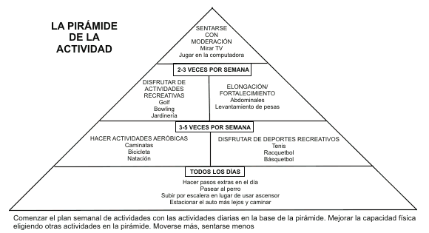
Pirámide de la actividad física

Slide 10
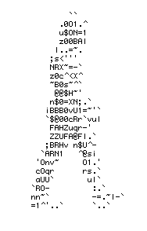
Caminar con seguridad y control

Slide 11
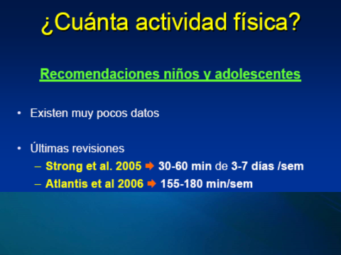

Slide 15
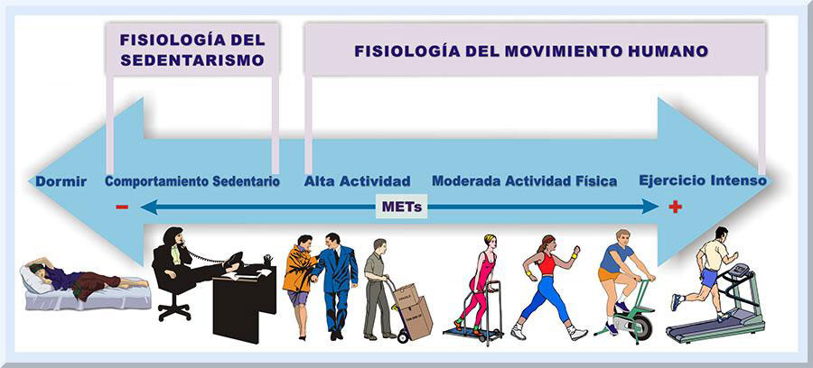

Slide 16
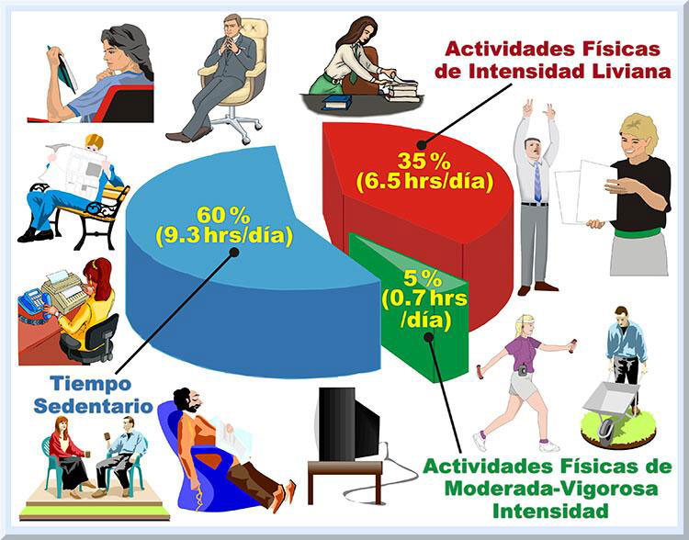

Slide 17
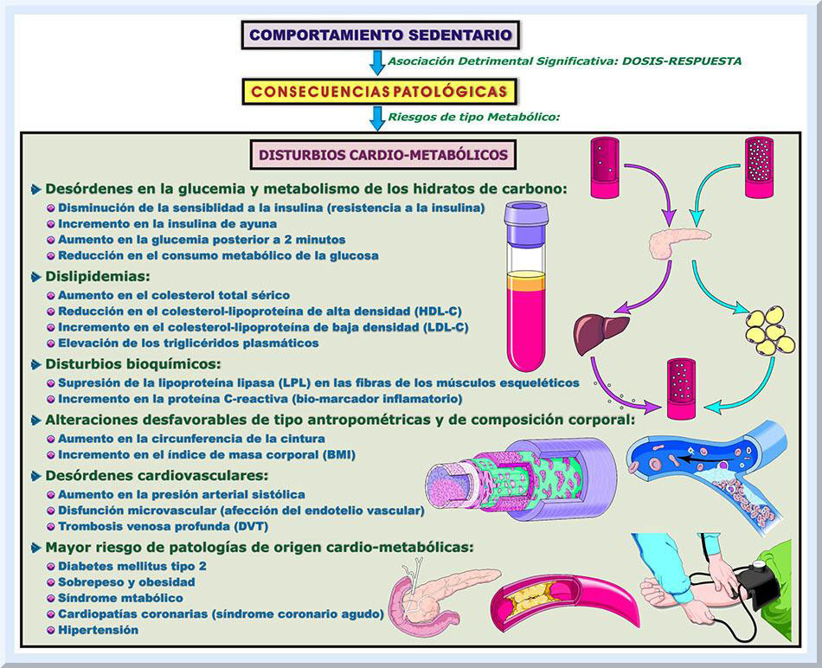

Slide 18
Riesgo de muerte por dolencias cardiovasculares
Disminución de 66%
Sedentario
Poco Activo
Activo
Muy Activo

Slide 19
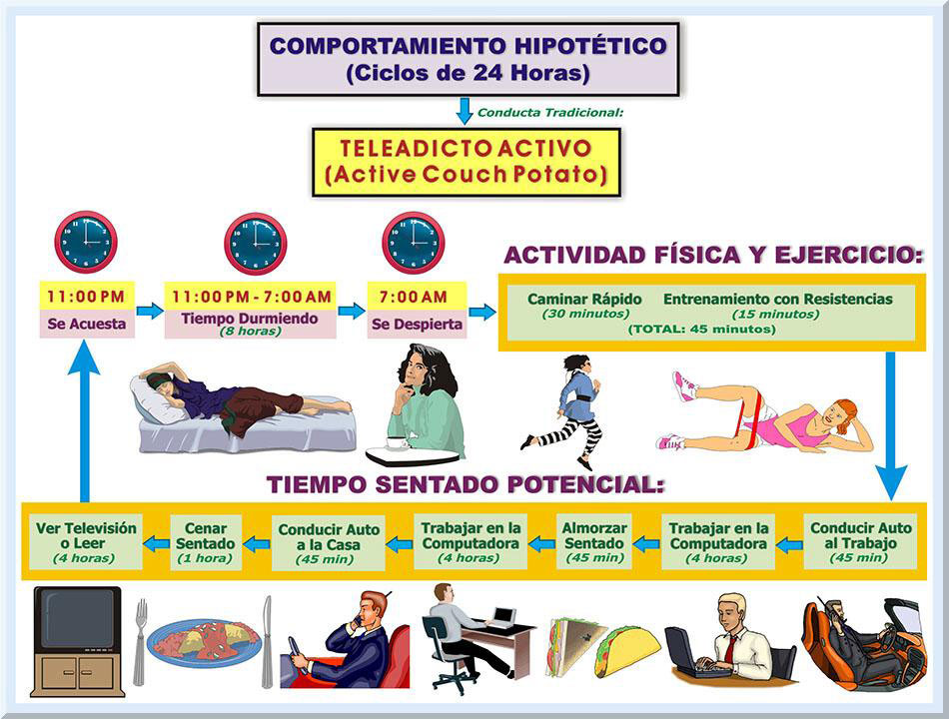

Slide 20
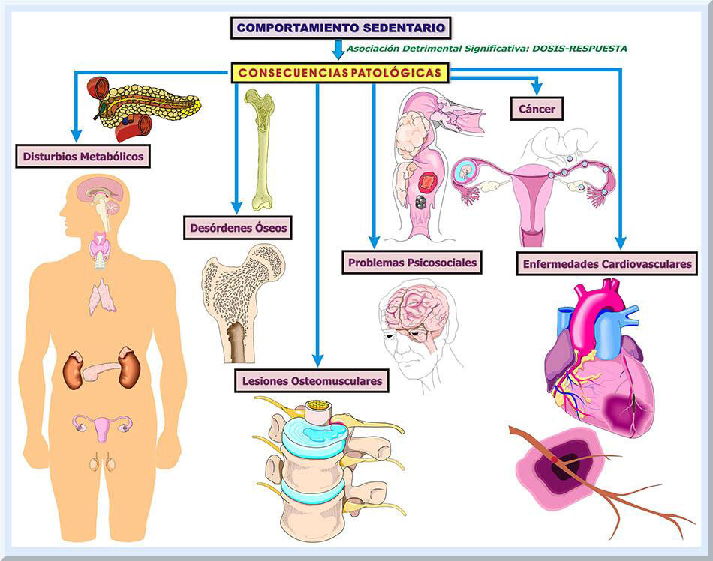

Slide 21
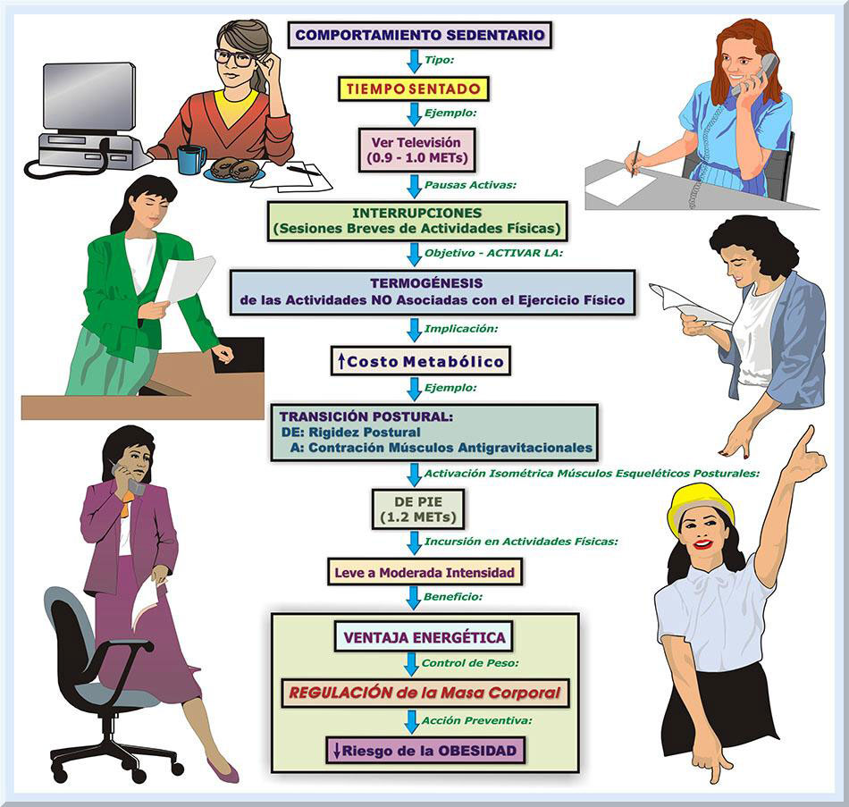

Slide 22
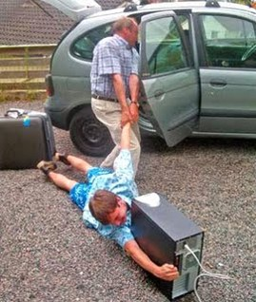

Slide 23
Sedentarismo

Slide 24
Qué es el sedentarismo ?

Slide 25
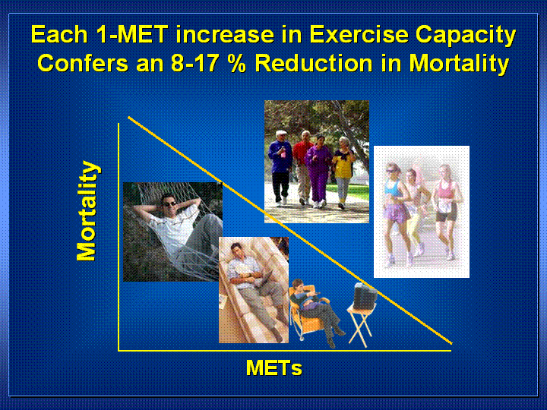

Slide 26
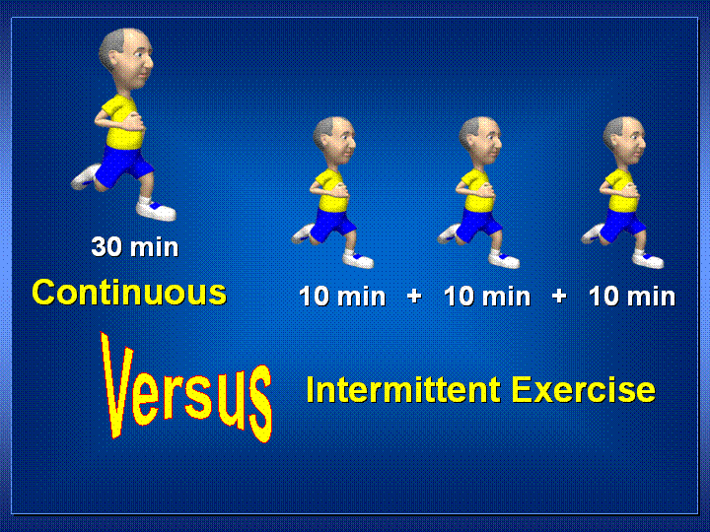

Slide 27
SEDENTARISMO

Slide 28
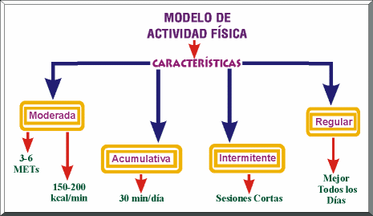
Modelo de actividad física

Slide 29
MET
A menudo se utilizan los equivalentes metabólicos (MET) para expresar la intensidad de
las actividades físicas. Los MET son la razón entre el metabolismo de una persona durante
la realización de un trabajo y su metabolismo basal. Un MET se define como el costo
energético de estar sentado tranquilamente y es equivalente a un consumo de 1 kcal/
kg/h. Se calcula que, en comparación con esta situación, el consumo calórico es unas 3 a
6 veces mayor (3-6 MET) cuando se realiza una actividad de intensidad moderada, y más
de 6 veces mayor (> 6 MET) cuando se realiza una actividad vigorosa.

Slide 30
AF MODERADA

Slide 31
AF MODERADA
Actividad física moderada (aproximadamente 3-6 MET)
Requiere un esfuerzo moderado, que acelera de forma perceptible el ritmo cardiaco.
Permite mantener una conversación sin esfuerzo.
Ejemplos de ejercicio moderado son los siguientes:
• caminar a paso rápido. Posibles recomendaciones: procure incorporar el caminar
a su vida diaria, si es posible camine hasta el trabajo, bájese una parada antes o
aparque el coche algo más lejos del trabajo. Use las escaleras en vez del ascensor.
• bailar;
• jardinería;
• tareas domésticas;
• caza y recolección tradicionales;
• participación activa en juegos y deportes con niños y paseos con animales domésticos;
• trabajos de construcción generales (p. ej., hacer tejados, pintar, etc.);
• desplazamiento de cargas moderadas (< 20 kg).

Slide 32
ACTIVIDAD FISICA MODERADA 3-6 MET

Slide 33
ACTIVIDAD FISICA INTENSA > 6 MET
Requiere una gran cantidad de esfuerzo y provoca una respiración rápida y un aumento
sustancial de la frecuencia cardiaca. Resulta difícil mantener una conversación.
Se consideran ejercicios vigorosos:
• footing;
• ascender a paso rápido o trepar por una ladera;
• desplazamientos rápidos en bicicleta;
• aeróbic;
• natación rápida;
• deportes y juegos competitivos (p. ej., juegos tradicionales, fútbol, voleibol, jockey,
baloncesto);
• trabajo intenso con pala o excavación de zanjas;
• desplazamiento de cargas pesadas (> 20 kg).

Slide 34
AF VIGOROSA

Slide 43
Composición de una sesión
de entrenamiento
Calentamiento: 10 min.: andar, calisténicos
Trabajo aeróbico: 60-75% de FC máx. obtenida en ergometría sin síntomas, 30-40 min.
Trabajo complementario: musculación, abdominales…15 min.
Enfriamiento: Trote decreciente, relajación…10 min.
50-80 min/dia/ 5dias semana

Slide 45
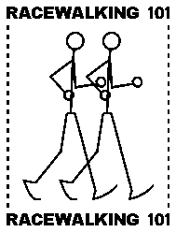
Actuaciones encaminadas a promover la salud cardiovascular, pretenden conseguir:
Nulo consumo de tabaco
Actividad física adecuada-al menos 30 minutos 5 veces por semana-
Hábitos de comida saludables
Ausencia de sobrepeso
TA<140/90
Colesterol por debajo de 190 mg/ml
Metabolismo normal de glucosa
Reducción del nivel de estrés

Slide 46
¡Gracias!

